Slide 1
¿ Que futuro para el preaviso biológico en fincas convencionales y orgánicas en Republica dominicana
Luc de Lapeyre
Roxane Le Guen
Nicolas Fégeant
Christian Chabrier
Licardy Aracena
Roberto Polanco
Alberto Rodriguez
Mao, Jueves 12 de Abril 2018

Slide 2
A3. Apoyo al Plan Nacional de Manejo Fitosanitario para el control de la Sigatoka Negra
Caja de herramientas
2. Analisis de resistencia a fungicidas
1. Red de estaciones de preaviso
conocimiento, exploracion…
3. Ensayos de eficiencia de biofungicidas (piloto)
Prototipos de soluciones
Estrategias de control de la SN en cultivo organico
experimentacion, evaluacion…
Transferencia
1. Proyectos pilotos de preaviso en convencional
2. Proyectos pilotos de preaviso en organico
Parcelas demostrativas, guias, capacitacion…
3. Guias tecnicas
4. Visitas

Slide 3
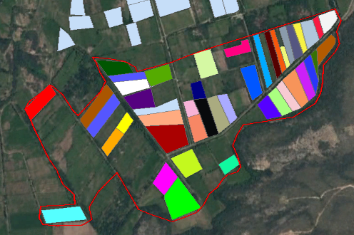
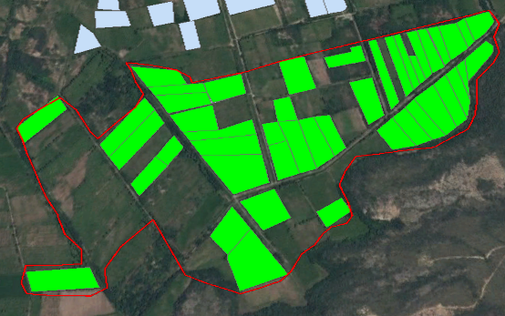
Definición de un proyecto piloto de preaviso biológico
Situación inicial
Objetivo final
Decisión única:
fecha vuelo
producto
Bloque de preaviso (45 productores)
1 estación de preaviso biológico
Monitoreo semanal
Vuelo único sobre todo el bloque

Slide 4
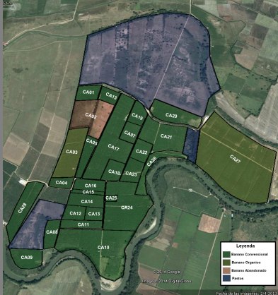
1. Experiencia de un proyecto piloto de preaviso biológico en cultivo convencional
3 proyectos pilotos en Los Caceres, Donia Antonia y Banegas
Los Caceres : 22 productores de Asoarac (82 ha)
2015 : 5 tratamientos (desde semana 19) / solo 2 recomendados
2016 : 9 tratamientos / solo 4 recomendados

Slide 5
Conclusiones de este proyecto piloto de preaviso biológico en cultivo convencional
Todavía hay una margen de ahorro sobre los tratamientos hechos en este bloque
Los criterios de selección de los productos deben ser racionalizados sobre la base del conocimiento de datos de resistencia a los fungicidas y de criterios de eficiencia
Aunque en este proyecto piloto se logro fácilmente armonizar los vuelos (buena organización de la asociación y homogeneidad del bloque) un buen funcionamiento no se logro para la decisión de vuelos/selección de productos (pocos intercambios)

Slide 6
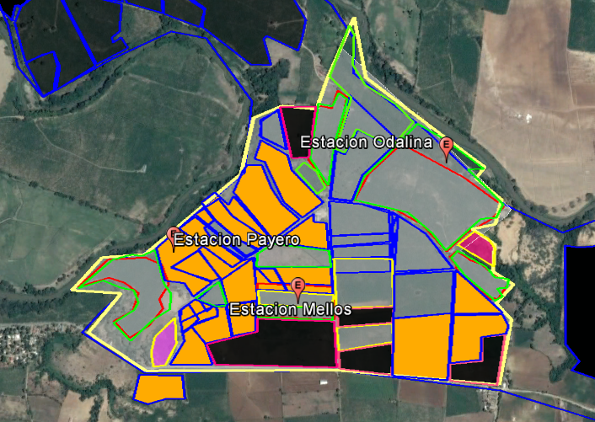
2. Experiencia de un proyecto piloto de preaviso biológico en cultivo organico
1 proyecto piloto en Tierra Fria :
27 productores de Banelino, Asoprofunor, Asobanu (97 ha)
Integración parcial de los productores
Vuelos parciales en conjunto con aceite a 15l/ha (11 vuelos en 1 ano de funcionamiento entre 2016 y 2017 (1140 mm)
No se pudo extender a todos los productores del bloque
Mucha heterogeneidad de las practicas laborales de los productores (deshoje, cosecha, etc…)

Slide 7
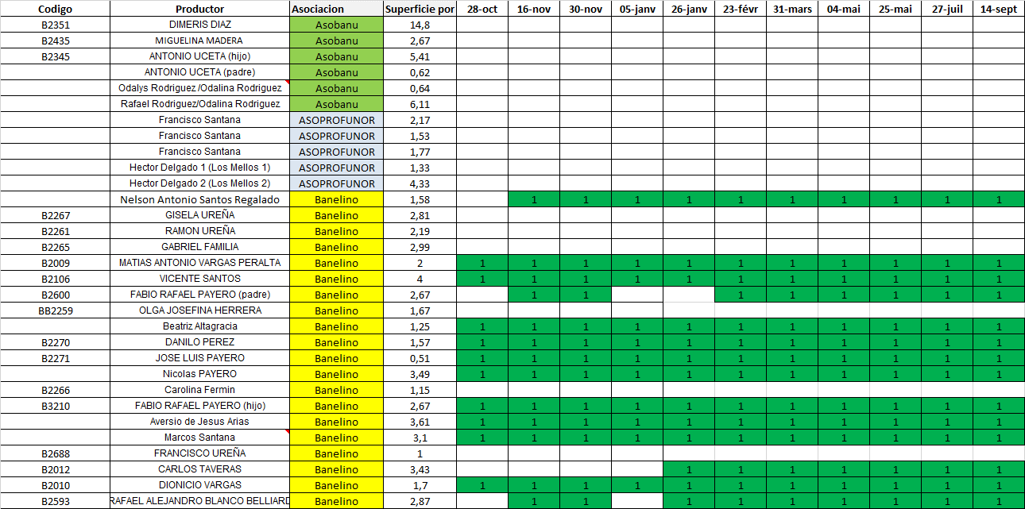
Conclusiones al ensayo de estrategia sin uso de biofungicidas
51% bloque son productores de Banelino
42% de la aria del bloque ingreso a los vuelos conjuntos
23% de la aria de Banelino no ingreso los vuelos

Slide 8
Conclusiones de este proyecto piloto de preaviso biológico en cultivo orgánico
No se pudo armonizar los productores de las tres asociaciones : una nunca vino en las reuniones de pilotaje semanales, otra nunca pago el único vuelo pre-financiado por Banelino
Aunque Banelino estaba muy pro-activa y bien organizada para el vuelo conjunto del bloque no se logro involucrar a todos los productores de esta misma asociación en el bloque : individualismo / mala comunicación entre grupos geográficos y la visión de la asociación

Slide 9
Conclusiones de este proyecto piloto de preaviso biológico en cultivo orgánico
Muchos productores no tenían buenas practicas laborales (deshoje, criterios de cosecha) : fue muy difícil mejorar sus practicas (desafío importante)
Se logro aumentar el uso de aceite en las decisiones de la asociación para mejorar el control en el bloque (11 vuelos se hicieron en un ano).

Slide 10
Conclusión general
El sistema de proyectos de preaviso biológico en bloques no fue exitoso
Hay muchas limitaciones para lograr un modelo de organización similar al de las Antillas francesas
Hay que adaptar el sistema de preaviso a esta situación propia al país
Con nuestra experiencia la propuesta seria :
Tener estaciones de preaviso en diferentes regiones (100-200 ha)
Comunicar la información de necesidad de tratamiento a todos los productores dentro de la zona

Slide 11
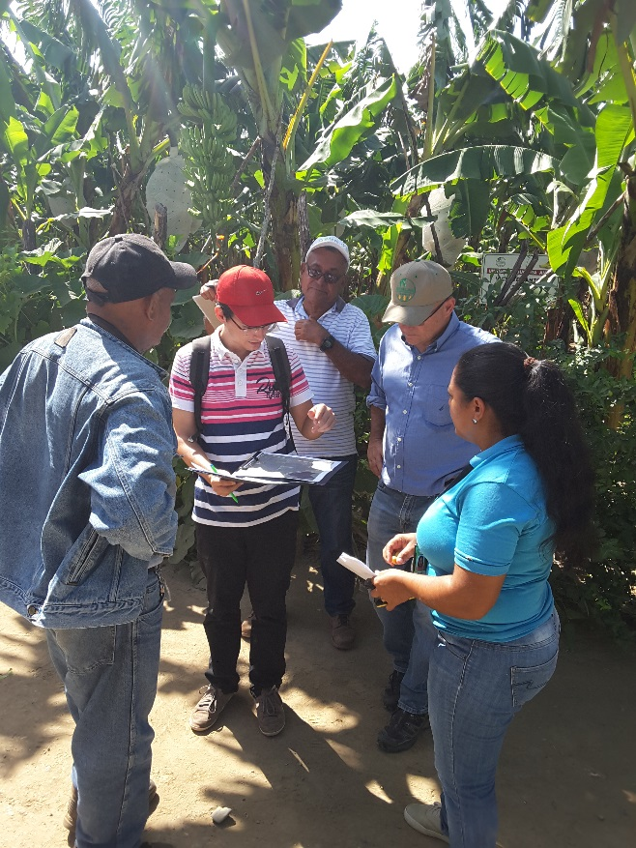
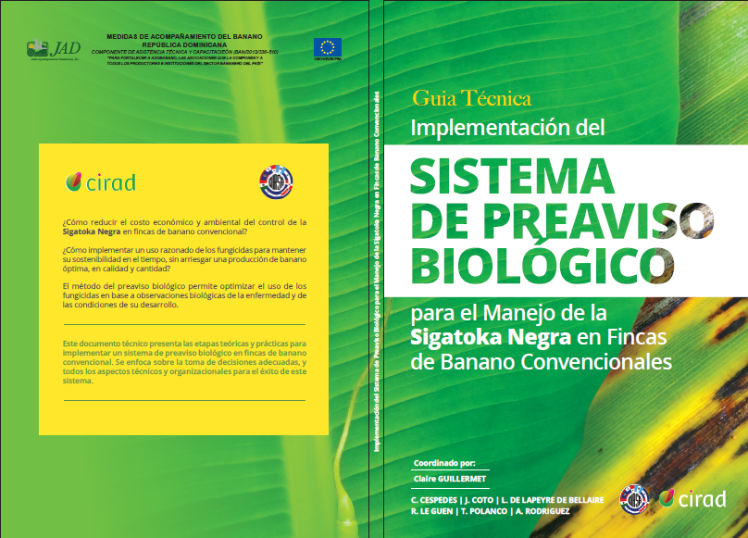
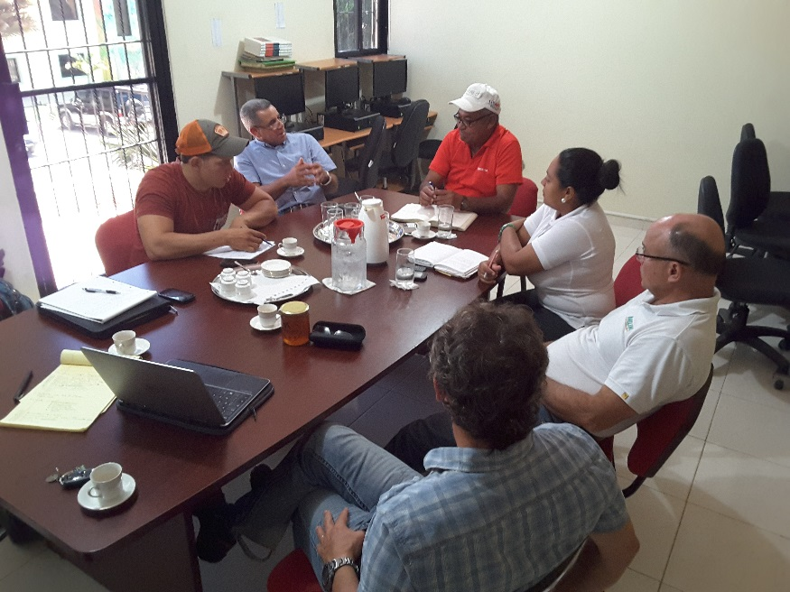
Gracias por su atención

